Slide 1

8. SISTEMI SA ZADATIM VREMENOM SMIRENJA I OGRANIČENJA NA PERFORMANSE
Sinteza sistema sa zadatim vremenom trajanja prelaznog
procesa
Kod digitalnih sistema je moguće postaviti zahtjev za konačnim
trajanjem prelaznog procesa - za razliku od kontinualnih kod kojih
prelazni procesi teoretski traju beskonačno dugo.
Kod projektovanja konvencionalnih digitalnih regulatora uglavnom
se dobiju digitalni sistemi koji imaju teoretski neograničeno trajanje
prelaznog procesa u odskočnom odzivu sistema.
r(t)
e(t)
T
y(t)
C(z)
G_{KZ0}(s)
G₀(s)
-
Katedra za automatiku/ ETF-BL

Slide 2
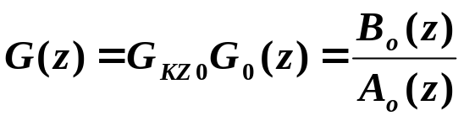
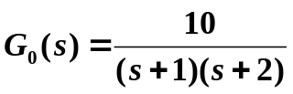
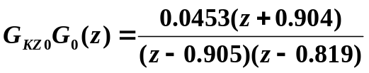
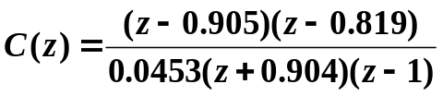
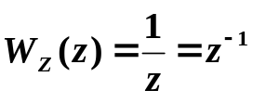
Sinteza sistema sa minimalnim trajanjem prelaznog procesa
Inicijalne pretpostavke
Minmalno kašnjienj sistema ne može biti manje od relativnog kašnjenja G(z)=G_{KZ0}G₀(z).
Zadovoljavajuća greška u stacionarnom stanju (sistem sa astatizmom I reda).
Usvojiti da C(z) “skraćujе” polove i nule od
Regulator mora biti fizički ostvariv - za C(z), stepen polinoma po z u brojiocu mora biti manji ili jednak od stepena u imeniocu.
Primjer
Neka je , i T=0.1[s], tada je
Ako se usvoji .
Tada je .
Prelazni proces (vrijednosti izlaza y(kT)) završava za samo jednu periodu
odabiranja T=0.1[s]. (Perioda T je mnogo manja od dominantne
vremenske konstante objekta pa u kontinualnom odzivu y(t) ne postoje
pulzacije između trenutaka diskretizacije).
r(t)
e(t)
T
y(t)
C(z)
G_{KZ0}(s)
G₀(s)
-
Katedra za automatiku/ ETF-BL

Slide 3
Sinteza sistema sa minimalnim trajanjem prelaznog procesa /II
Napomene
Nije moguće idealno skraćivanje polova i nula pomoću regulatora.
Kada funkcija diskretnog prenosa G(z) posjeduje polove i nule na i izvan jedinične kružnice, oni nameću dodatna ograničenja na izbor oblika funkcija spregnutog diskretnog prenosa koji se može postići.
Zbog skraćivanja polova i nula, polovi funkcije diskretnog prenosa regulatora C(z), odgovaraju nulama G(z), koje uključuju i nule diskretizacije koje imaju negativne vrijednosti, pa je upravljački signal oscilatoran (sa treperenjem) – troši više energije i skraćuje životni vijek aktuatora.
r(t)
e(t)
T
y(t)
C(z)
G_{KZ0}(s)
G₀(s)
-
Katedra za automatiku/ ETF-BL

Slide 4
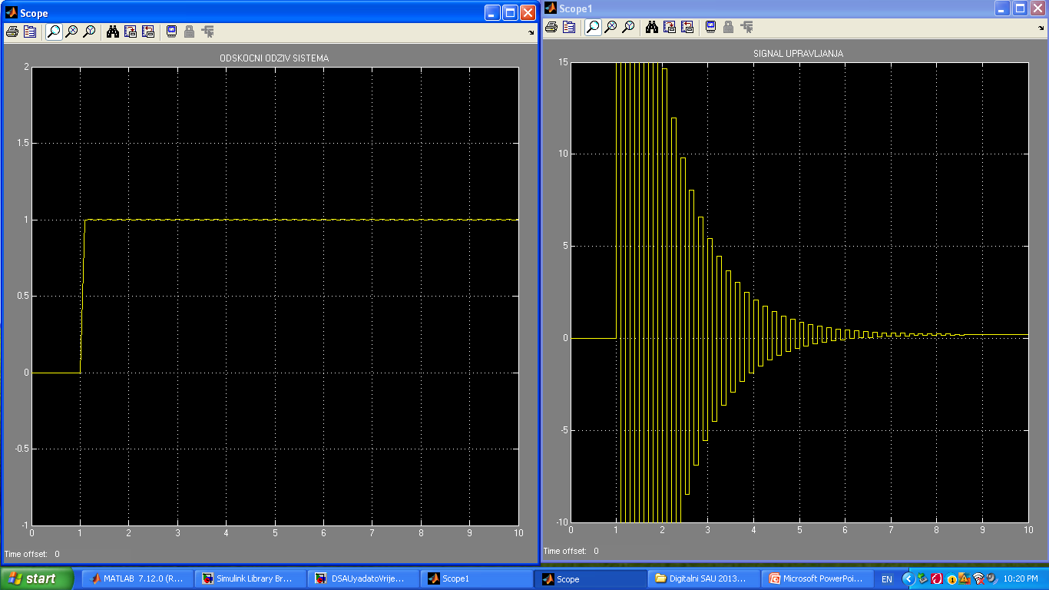
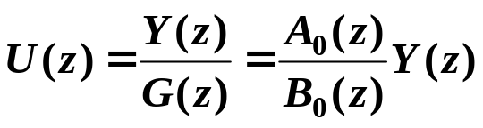
Sinteza sistema sa minimalnim trajanjem prelaznog procesa /III
Odziv i upravljački signal sistema iz primjera
Kada funkcija diskretnog prenosa G(z) posjeduje polove i nule na i izvan jedinične kružnice, oni nameću dodatna ograničenja na izbor oblika funkcija spregnutog diskretnog prenosa koji se može postići.
Izlaz regulatora U(z) (ulaz u zadati dio sistema G(z)=G_{KZ0}G₀(z)) je
Nule polinoma B₀(z) uključuju i nule diskretizacije. One imaju negativne
vrijednosti, pa je upravljački signal oscilatoran (sa treperenjem) – troši
više energije i skraćuje životni vijek aktuatora .
Katedra za automatiku/ ETF-BL

Slide 5
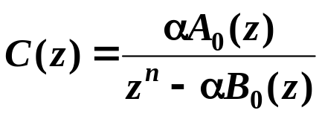

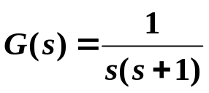
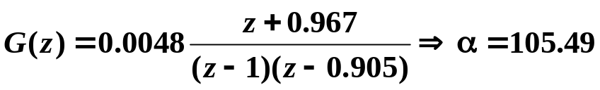
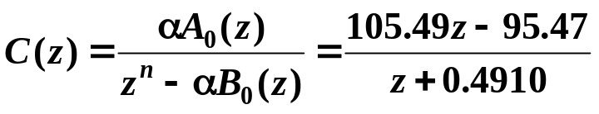
8.2 Sinteza „dedbit“ regulatora
Kod sinteze „dedbit“ regulatora treba da izlaz i upravljački signal, za
konačan broj perioda odabiranja, u trenucima diskretizacije postanu
jednaki željenim vrijednostima.
Ovo se postiže regulatorom
gdje je , n – broj perioda za koju upravljački signal
treba dostići stacionarnu vrijednost.
Primjer
Neka je objekat upravljanja . Izvršiti sintezu „dedbit“
regulatora sa T=0.1[s], i n=2.
Diskretan model objekta je
„Dedbit“ regulator je
Katedra za automatiku/ ETF-BL

Slide 6
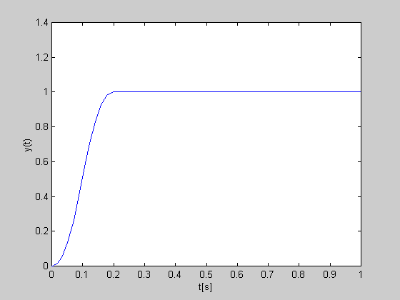
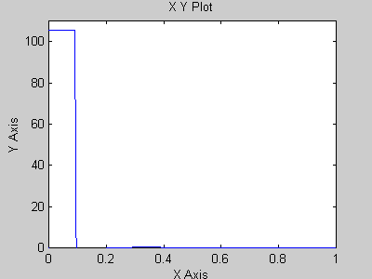
Sinteza „dedbit“ regulatora /II
Odskočni odziv i upravljački signal kod primjene „dedbit“ regulatora
Smirenje odskočnog odziva poslije dije periode odabiranja
Ne postoje oscilacije između trenutaka odabiranja.
Veoma velike vrijednosti upravljačkog signala nakon skoka referentnog signala – zasićenje aktuatora.
Kod „dedbit“ regulatora se zadaje da polovi sistema budu u koordinatnom početku.
Katedra za automatiku/ ETF-BL

